Slide 1

第三章 关联规则挖掘
课程主页：
http://shfkuang.github.io/dm

Slide 2
本节提要
Apriori算法核心回顾
Apriori算法的瓶颈
提高Apriori算法的技术
Apriori算法改进
Close算法

Slide 3
Apriori算法核心
Apriori算法运行过程
1.算法运行过程
（1）简单统计所有含一个元素项目集出现的频率,并找出那些不小于最小支持度的项目集, 即一维最大项目集.
（2）~（k）：根据第（k-1）步生成的k-1为最大项目集产生k维侯选项目集, 然后对数据库进行搜索, 得到侯选项目集的项集支持度, 与最小支持度比较, 从而找到k维最大项目集.

Slide 4
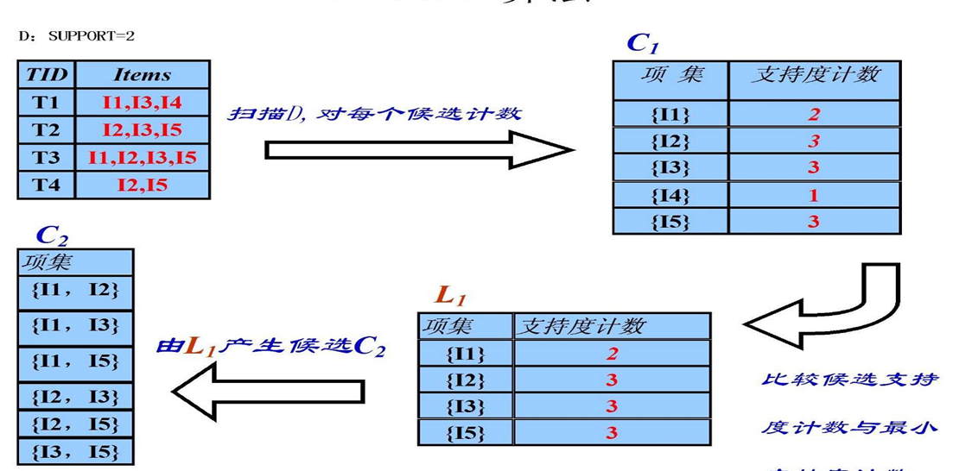
算法实例
2.算法实例分析：
TID | Items
T1 | I1,I3,I4
T2 | I2,I3,I5
T3 | I1,I2,I3,I5
T4 | I2,I5
Support=2
搜索过程
原始事务集

Slide 5
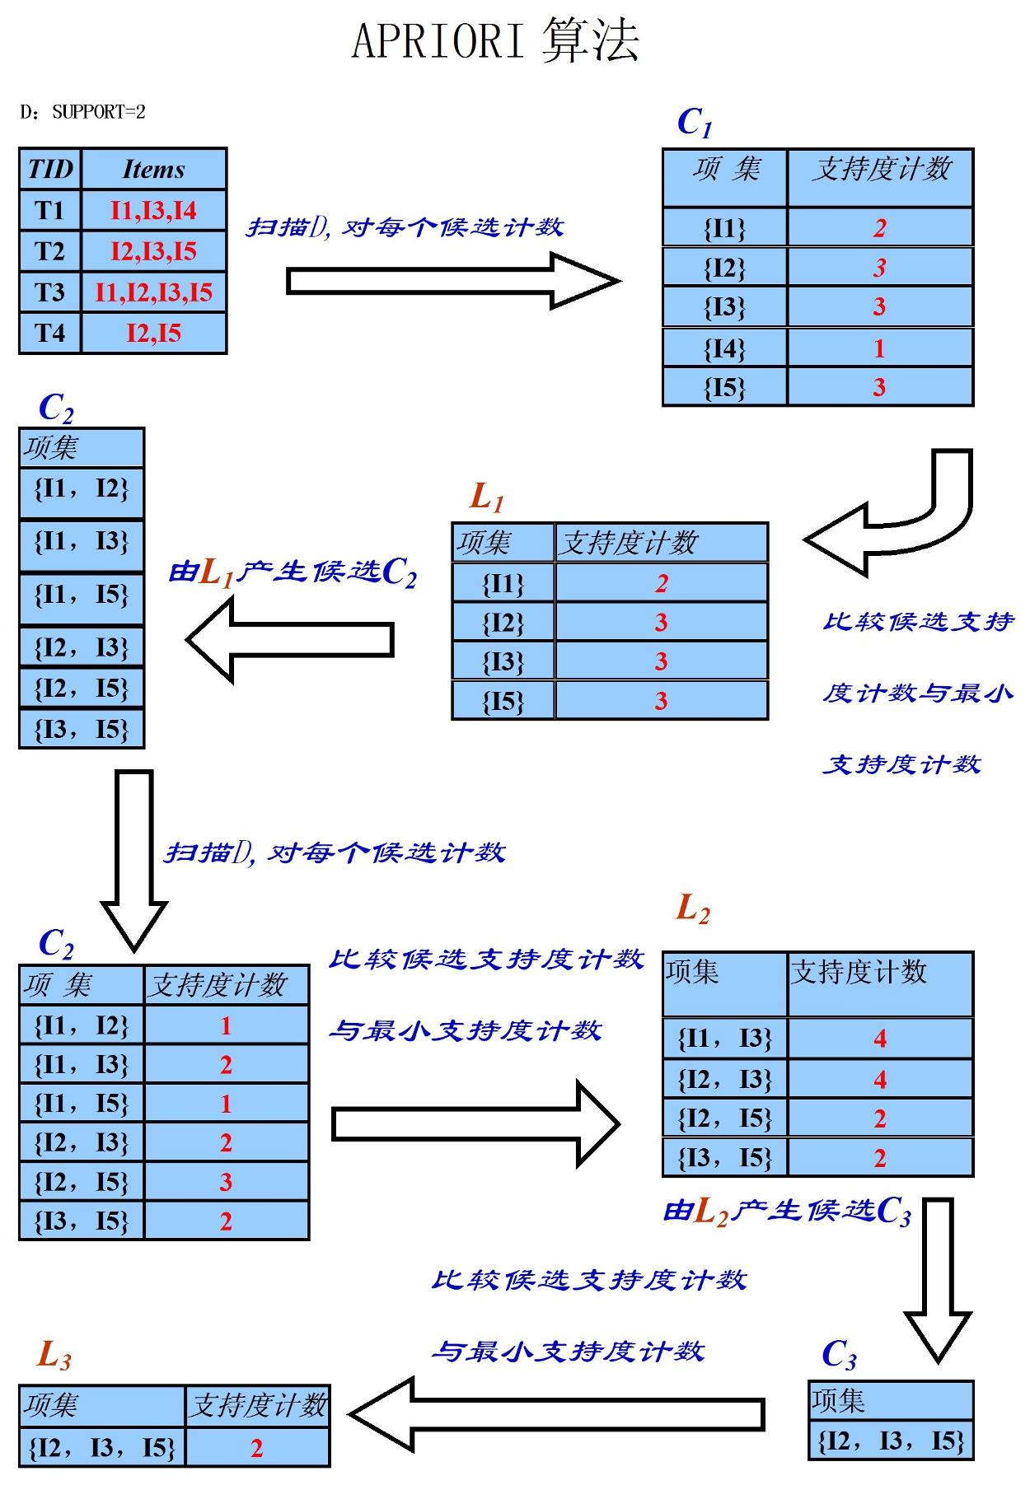
Aprior运行过程图示
扫描D
对每个候选数据库计数

Slide 6
Apriori算法的性能瓶颈
Apriori作为经典的频繁项目集生成算法，在数据挖掘中具有里程碑的作用。
Apriori算法有两个致命的性能瓶颈:
  1．多次扫描事务数据库，需要很大的I/O负载
    对每次k循环，侯选集C_{k}中的每个元素都必须通过扫描数据库一次来验证其是否加入L_{k}。假如有一个频繁大项目集包含10个项的话，那么就至少需要扫描事务数据库10遍。
  2．可能产生庞大的侯选集
    由L_{k-1}产生k-侯选集C_{k}是指数增长的，例如10⁴个1-频繁项目集就有可能产生接近10⁷个元素的2-侯选集。如此大的侯选集对时间和主存空间都是一种挑战。
DMKD Sides By MAO

Slide 7
提高Apriori算法效率的技术
一些算法虽然仍然遵循Apriori 属性，但是由于引入了相关技术，在一定程度上改善了Apriori算法适应性和效率。
主要的改进方法有：
  基于数据分割（Partition）的方法：基本原理是“在一个划分中的支持度小于最小支持度的k-项集不可能是全局频繁的”。
  基于散列（Hash）的方法：基本原理是“在一个hash桶内支持度小于最小支持度的k-项集不可能是全局频繁的”。
  基于采样（Sampling）的方法：基本原理是“通过采样技术，评估被采样的子集中，并依次来估计k-项集的全局频度”。
  其他：如，动态删除没有用的事务：“不包含任何L_{k}的事务对未来的扫描结果不会产生影响，因而可以删除”。
DMKD Sides By MAO

Slide 8
基于数据分割的方法
定理3-5 设数据集D被分割成分块D₁， D₂， …， D_{n}，全局最小支持数为minsup_count。如果一个数据分块D_{i} 的局部最小支持数minsup_count_{i} （i=1，2，…，n），按着如下方法生成：
  minsup_count_{i}= minsup_count *||D_{i}|| / ||D||
则所有的局部频繁项目集涵盖全局频繁项目集。
作用：
  1．合理利用主存空间：数据分割将大数据集分成小的块，为块内数据一次性导入主存提供机会。
  2．支持并行挖掘算法：每个分块的局部频繁项目集是独立生成的，因此提供了开发并行数据挖掘算法的良好机制。
DMKD Sides By MAO

Slide 9
基于散列的方法
1995，Park等发现寻找频繁项目集的主要计算是在生成2-频繁项目集上。因此，Park等利用了这个性质引入杂凑技术来改进产生2-频繁项目集的方法。
例子：桶地址 =（10x+y）mod 7；minsupport_count=3
TID Items
1 I1，I2，I5
2 I2，I4
3 I2，I3
4 I1，I2，I4
5 I1，I3
6 I2，I3
7 I1，I3
8 I1，I2，I3，I5
9 I1，I2，I3
桶地址 0 1 2 3 4 5 6
桶计数 2 2 4 2 2 4 4
桶内 {I1，I4} {I1，I5} {I2，I3} {I2，I4} {I2，I5} {I1，I2} {I1，I3}
{I3，I5} {I1，I5} {I2，I3} {I2，I4} {I2，I5} {I1，I2} {I1，I3}
{I2，I3} {I1，I2} {I1，I3}
{I2，I3} {I1，I2} {I1，I3}
L2={{I2，I3} ， {I1，I2} ， {I1，I3}}
DMKD Sides By MAO

Slide 10
Apriori算法改进
对Apriori算法改进方向：
探索新的理论和算法来减少数据库的扫描次数和侯选集空间占用，这里主要介绍：
-------Close算法

Slide 11
探索新的理论
随着数据库容量的增大，重复访问数据库（外存）将导致性能低下。因此，探索新的理论和算法来减少数据库的扫描次数和侯选集空间占用，已经成为近年来关联规则挖掘研究的热点之一。
两个典型的方法：
  Close算法
  FP-tree算法
DMKD Sides By MAO

Slide 12
Close算法对应的原理
一个频繁闭合项目集的所有闭合子集一定是频繁的；一个非频繁闭合项目集的所有闭合超集一定是非频繁的。
什么是一个闭合的项目集？
  一个项目集C是闭合的，当且仅当对于在C中的任何元素，不可能在C中存在小于或等于它的支持度的子集。
  例如，C1={AB3，ABC2}是闭合的； C2={AB2，ABC2}不是闭合的；
DMKD Sides By MAO

Slide 13
1.Close算法改进方向：
加速频繁项目集的生成，减少数据库库的扫描次数。
2.Close算法改进基于的基本原理：
一个频繁闭合项目集的所有闭合子集一定是频繁的；一个非频繁闭合项目集的所有闭合超集一定是非频繁的。
3.基本概念
（1）子集和超集：
对于两个集合A与B，如果集合A的任何一个元素都是集合B的元素，而集合B中至少有一个元素不属于集合A，则称集合A是集合B的真子集，集合B为集合A的超集。

Slide 14
（2）频繁项集
若S 的支持度≥给定最小支持度，称S 为频繁项集( Frequent Itemset) 。t 为一条事务, 如果S⊆t, 则称事务t 包含S。
（3）最大频繁项集
如果频繁项集L 的所有超集都是非频繁项集, 那么称L 为最大频繁项集

Slide 15
（4）闭项集和频繁闭项集
所谓闭项集，就是指一个项集X，它的直接超集的支持度计数都不等于它本身的支持度计数。如果闭项集同时是频繁的，也就是它的支持度大于等于最小支持度阈值，那它就称为频繁闭项集。
例如，有交易数据库:
因为项集{b,c}出现在TID为1,2,3的事务中，所以 {b,c}的支持度计数为3。而{b,c}的直接超集： {a,b,c},{a,b,c,d}的支持度计数分别为2,1，都不等于 {b,c}的支持度计数3，所以{b,c}为闭项集，如果支 持度阈值为40%，则{b,c}也为闭频繁项集。
项集{a,b}出现在TID为1,2的事务中，其支持度计数 为2。而它的直接超集{a,b,c}支持度计数也为2，所以 {a,b}不是闭项集。
TID | item
1 | abc
2 | abcd
3 | bce
4 | acde
5 | de

Slide 16
4.算法具体步骤：
（1）查找频繁闭项集
（2) 生成频繁项目集
（3）生成关联规则
查找频繁闭合项集：
利用频繁闭合i-项集为FC_{i}，生成闭合（i+1）-项集，也就是 FC_{i+1}。基本过程大致描述为：首先找到候选1-项集，记为:FCC₁，扫描数据库找到它的闭合以及support，得到候选闭合项集，修剪以后，得到FC₁，与自身连接以后，得到FCC₂，继续得到FC₂…继续下去，知道FCC_{r}为空，算法结束，得到频繁闭合项集。

Slide 17
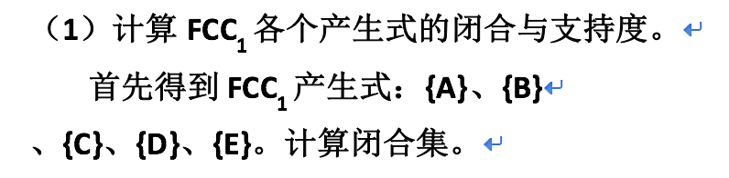
Close算法的例子1
Close算法原理
5.算法思想实例分析
给出实例数据库，如下图所示：其中minsupport=2;
TID | Itemset
1 2 3 4 5 6 7 8 9 | A，B，E B，D B，C A，B，D A，C B，C A，C A，B，C，E A，B，C
1：{ABE} 和{A}的闭合为：{ABE}
4：现有A的闭合{ABE}和{ABD}取交集得到{A}闭合{AB}：
5：现有A的闭合{AB}和{AC}取交集得到{A}的闭合：{A}
7：现有A的闭合{A}和{AC}取交集得到{A}的闭合：{A}
8：现有A的闭合{A}和{ABCE}取交集得到{A}的闭合：{A}
9：现有A的闭合{A}和{ABC}取交集得到{A}的闭合：{A}

Slide 18
同时计算{A}的支持度为6.同理得到{B}、{C}、{D}、{E}的闭合。列表如下：
（2）进行修剪，减掉支持度小于2的，得到FC₁，本例和FCC₁相同。
（3）利用FC₁ 的产生项生成FCC₂
生成2-项目集，和apriori算法一样，然后将FC₁中是FCC₂的某个候选项选择出来，记为Sp，如果FCC₁的这一项是Sp字母的闭合项则删除，得到FCC₂ 。具体步骤如下：
产生项 | 闭合集 | 支持度
{A} | {A} | 9
{B} | {B} | 7
{C} | {C} | 6
{D} | {BD} | 2
{E} | {ABE} | 2

Slide 19
Close算法的例子1
Close算法原理
5.算法思想实例分析
计算中各式的闭合和支持度：
2-项目集为：{AB}{AC}{AD}{AE}{BC}{BD}{BE}{CD}{CE}{DE}
利用FC1筛选：{AE}和{BE}是{E}闭合{ABE}的子集，删除。
得到FCC2：{AB,AC,AD,BC,BD,CD,CE,DE}
产生项 | 闭合集 | 支持度
{AB} | {AB} | 4
{AC} | {AC} | 4
{AD} | {ABD} | 1
{BC} | {BC} | 4
{BD} | {BD} | 2
{CE} | {ABCE} | 1

Slide 20
Close算法原理
Close算法的例子1
5.算法思想实例分析
(5)修剪得到FC₂={AB,AC,BC,BD}
(6)继续产生FCC₃={ABC}，支持度为2.修剪以后得到FC₃={ABC}.
(7)生成FCC₄，为空算法结束。得到所有不重复的闭合FC。
FC={A,B,ABE,BD,C,AB,AC,BC,ABC}.
(8)所有闭合集统计：L3={ABC,ABE},L2={AB,AC,BC,BD},L1={A,B,C}。最多的个数为3。
L₃频繁项分解， 先分解{ABC}为{AB,AC,BC}全部在FC中，不用添加。然后分解{ABE}为{AB,AE,BE},将{AE,BE}加入L₂。得到L2为={BD,AB,AC,BC,AE,BE}
L₂项分解：{A,B,C,D,E}，加入L_{1。}
得到的L1为={A,B,C,D,E};
最终L3={ABC,ABE};

Slide 21
Close算法的例子2
Close算法作用到数据集的执行过程（假如minsup_count=3）：
扫描数据库得到L₁={(A,3), (B,5), (C,4), (D,3), (E,3)}；相应关闭项目集为 C_{l} (A)={ABC,3}，C_{l} (B)={B,5}，C_{l} (C)={BC,4}，C_{l} (D)={BD,3}，C_{l}(E)={BE,3} ；
L₂={(AB,3), (AC,3), (BC,4), (BD,3), (BE,3)}；相应关闭集为C₂ (AB)={ABC,3}；
L3，L4，L5不用测，于是频繁大项集为{ABC }。
样本数据库
TID Itemset
1 A，B，C，D
2 B，C，E
3 A，B，C，E
4 B，D，E
5 A，B，C，D
DMKD Sides By MAO

Slide 22
R语言实现
6.Close算法与Apriori算法比较
Apriori算法中，每个元素都需要扫描整个数据库来验证是否加入频繁项集。增加了I/o负载。
close算法采用频繁闭合项目集来发现频繁项集，在一定程度上减少了数据库的扫描次数，减少了查找空间。

Slide 23

http://www.cs.sfu.ca/~han
Thank you !!!

